Slide 1
Gruppe 21

Slide 2
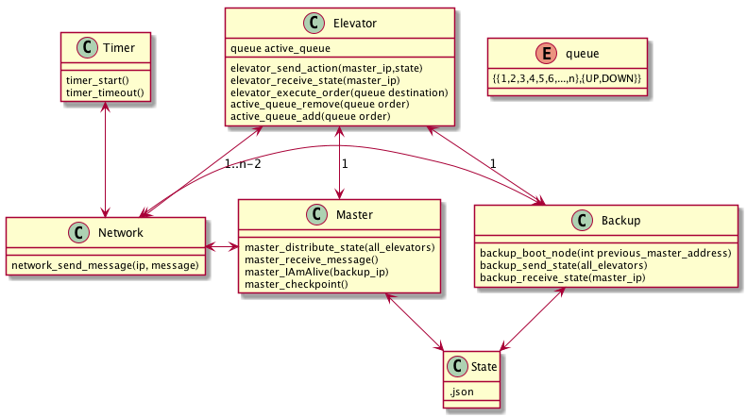
Overordnet klassediagram

Slide 3
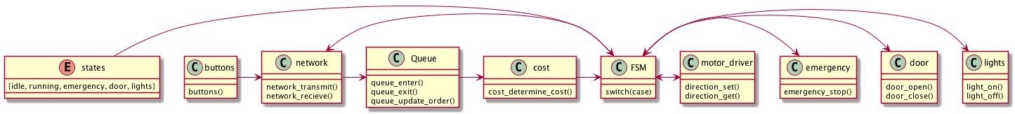
Elevator

Slide 4
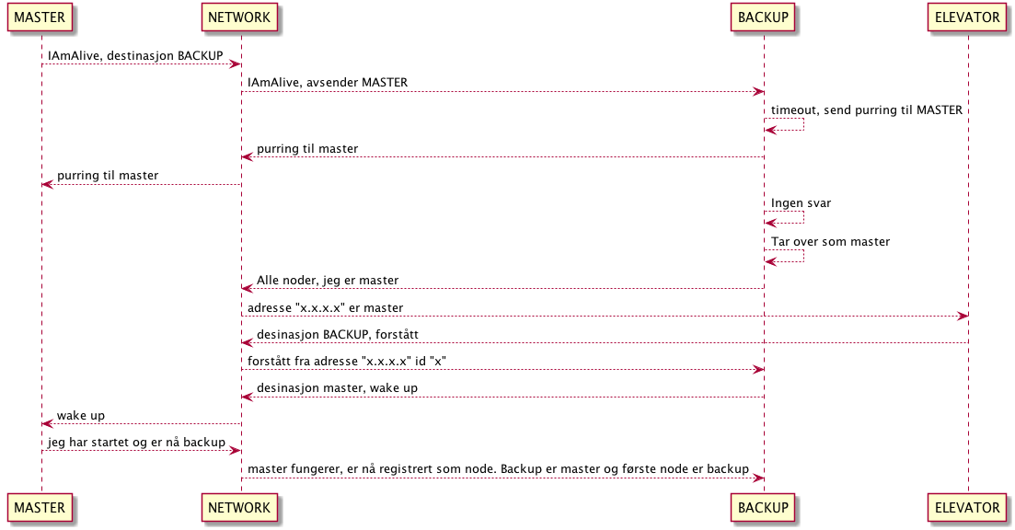
Sekvens, master feiler

Slide 5
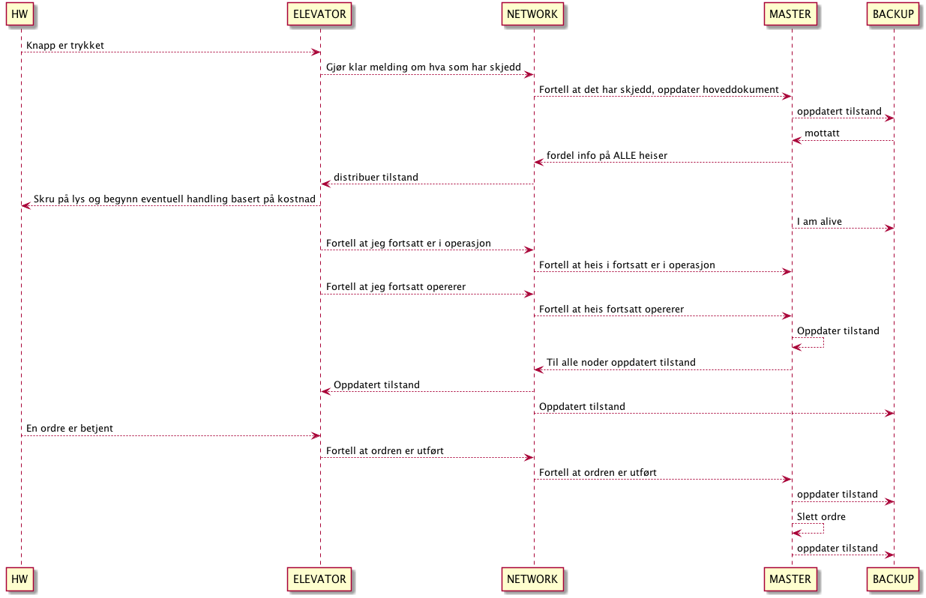
Sekvens, knapp trykkes

Slide 6
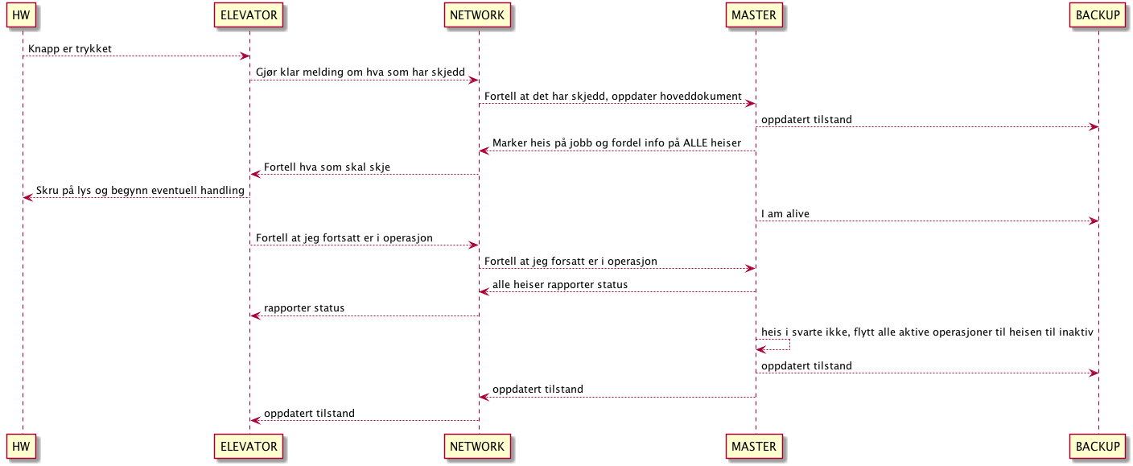
Sekvens, node feiler

